Slide 1
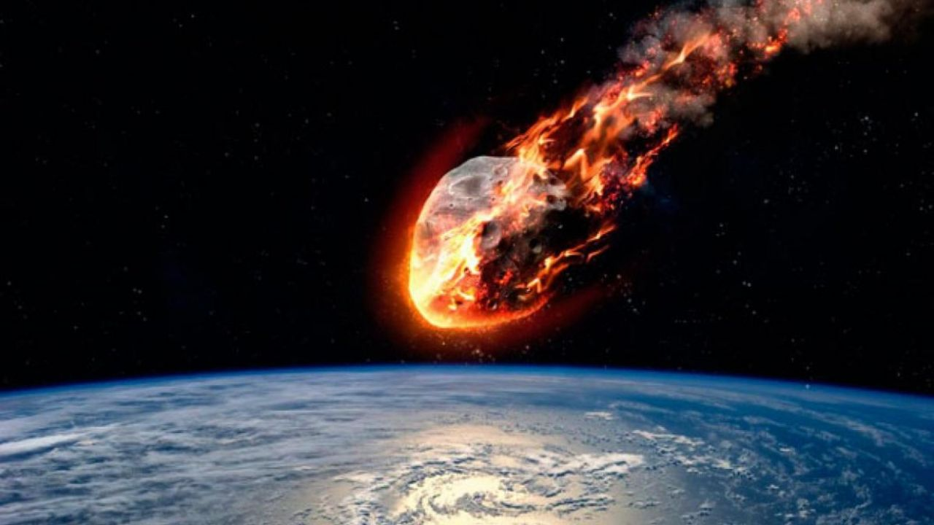
Estudio de la categorización de los asteroides como peligrosos o no para la Tierra

Slide 2
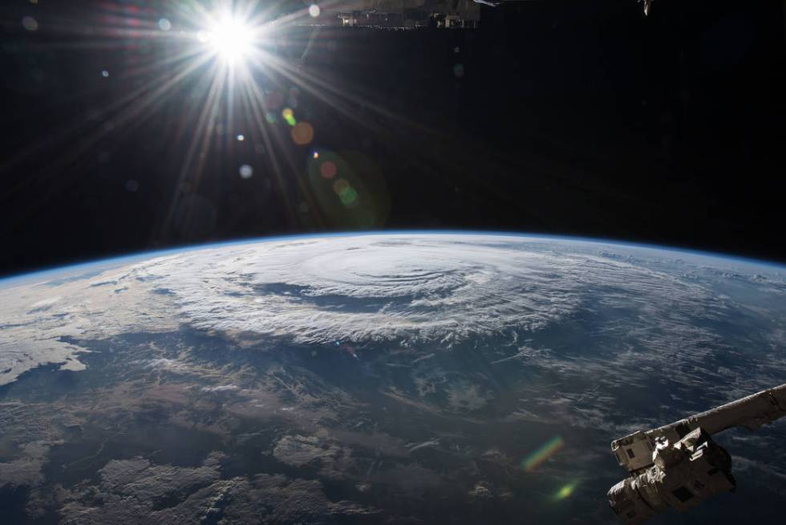
Objetivos del EDA
Se quiere conocer de manera cualitativa dónde se encuentran los asteroides peligrosos y los no peligrosos.
Se pretende conocer de la manera más precisa posible qué criterio utiliza la nasa para discriminar los asteroides peligrosos de los no peligrosos para la Tierra.

Slide 3
 | id | name | est_diameter_min | est_diameter_max | relative_velocity | miss_distance | absolute_magnitude | hazardous
1 | 2277475 | 277475 (2005 WK4) | 0.2658 | 0.594347 | 73588.726663 | 6.143813e+07 | 20.0 | True
2987 | 2277475 | 277475 (2005 WK4) | 0.2658 | 0.594347 | 61901.603043 | 4.524364e+07 | 20.0 | True
6045 | 2277475 | 277475 (2005 WK4) | 0.2658 | 0.594347 | 50311.059979 | 2.916569e+07 | 20.0 | True
9098 | 2277475 | 277475 (2005 WK4) | 0.2658 | 0.594347 | 39441.471833 | 1.413990e+07 | 20.0 | True
12274 | 2277475 | 277475 (2005 WK4) | 0.2658 | 0.594347 | 29915.341374 | 9.011010e+06 | 20.0 | True

Slide 4
 | id | name | est_diameter_min | est_diameter_max | relative_velocity | miss_distance | hazardous
1 | 2277475 | 277475 (2005 WK4) | 0.2658 | 0.594347 | 73588.726663 | 6.143813e+07 | True
2987 | 2277475 | 277475 (2005 WK4) | 0.2658 | 0.594347 | 61901.603043 | 4.524364e+07 | True
6045 | 2277475 | 277475 (2005 WK4) | 0.2658 | 0.594347 | 50311.059979 | 2.916569e+07 | True
9098 | 2277475 | 277475 (2005 WK4) | 0.2658 | 0.594347 | 39441.471833 | 1.413990e+07 | True

Slide 5
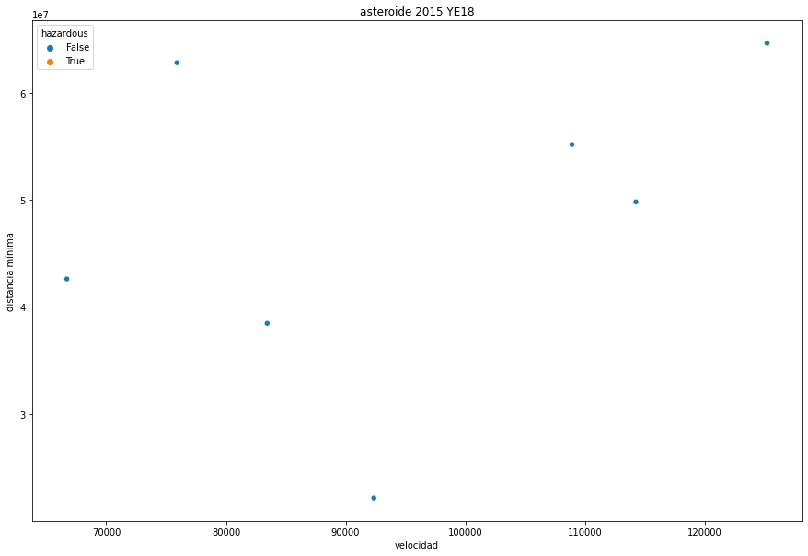

Slide 6
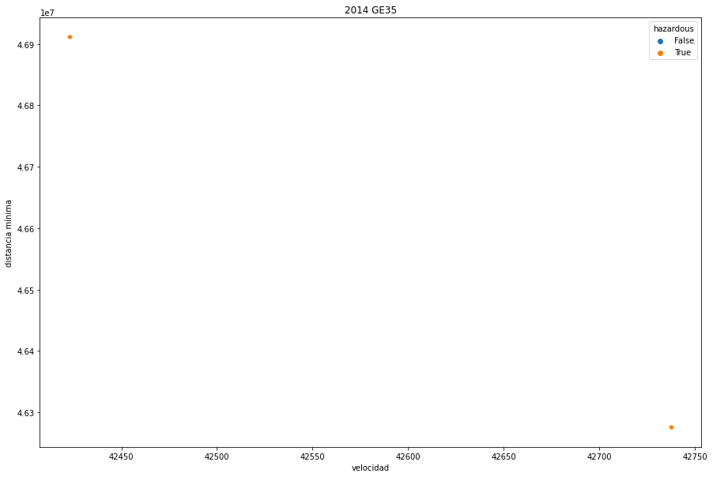

Slide 7
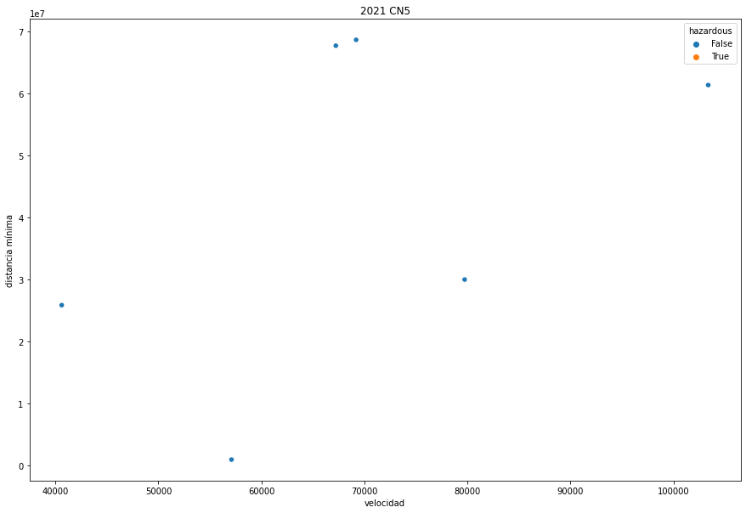

Slide 8
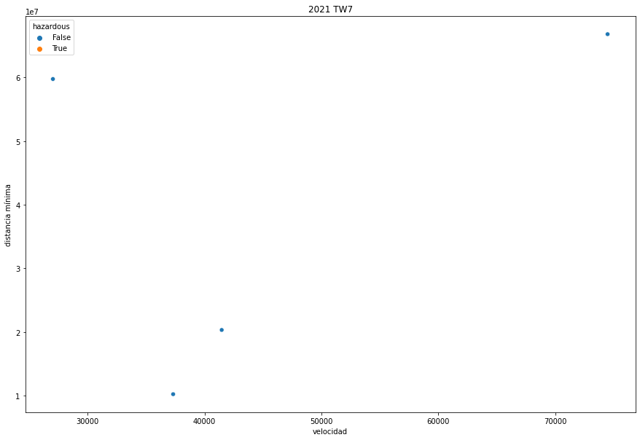

Slide 9
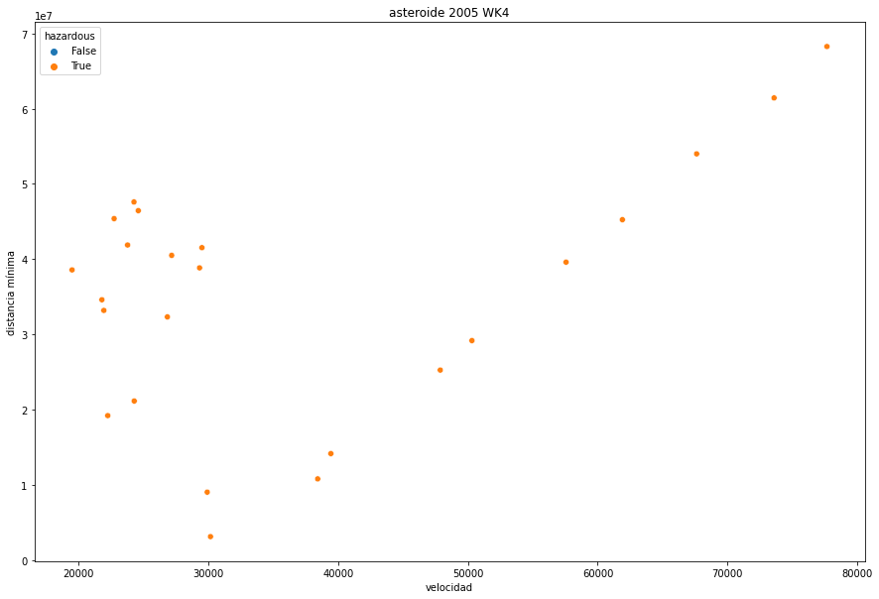

Slide 10
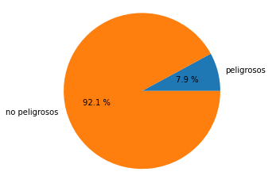
Porcentaje de asteroides peligrosos

Slide 11
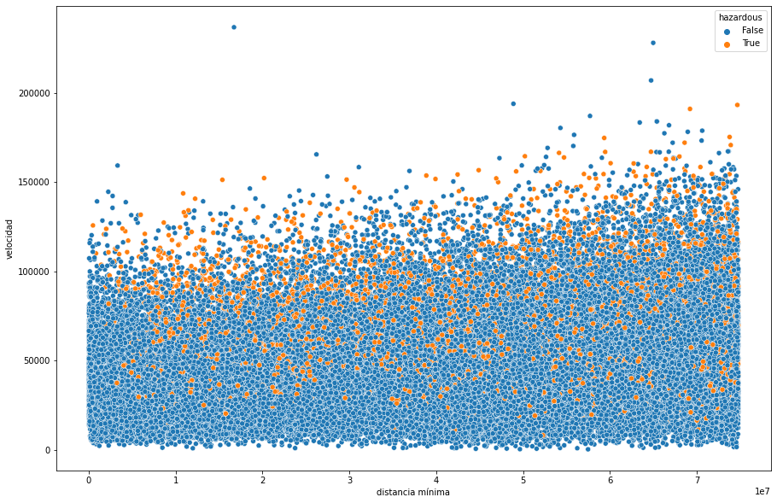
Velocidad vs distancia mínima

Slide 12
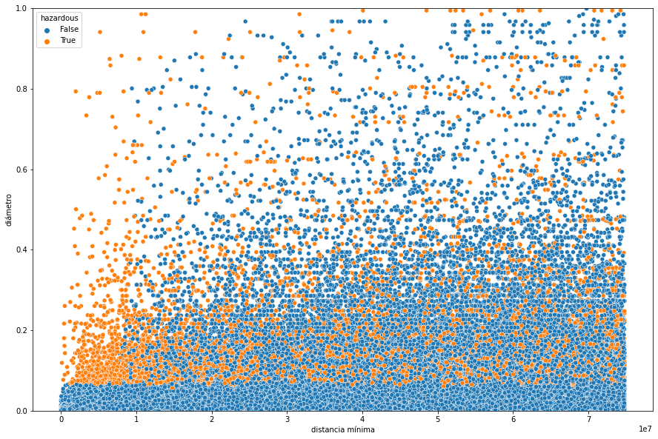
Diámetro vs distancia mínima

Slide 13
Miramos la acumulación que por inspección vemos que aparece para un diámetro mayor de 0.069 km y una distancia menor de 1.5 e7 km de la Tierra

Slide 14
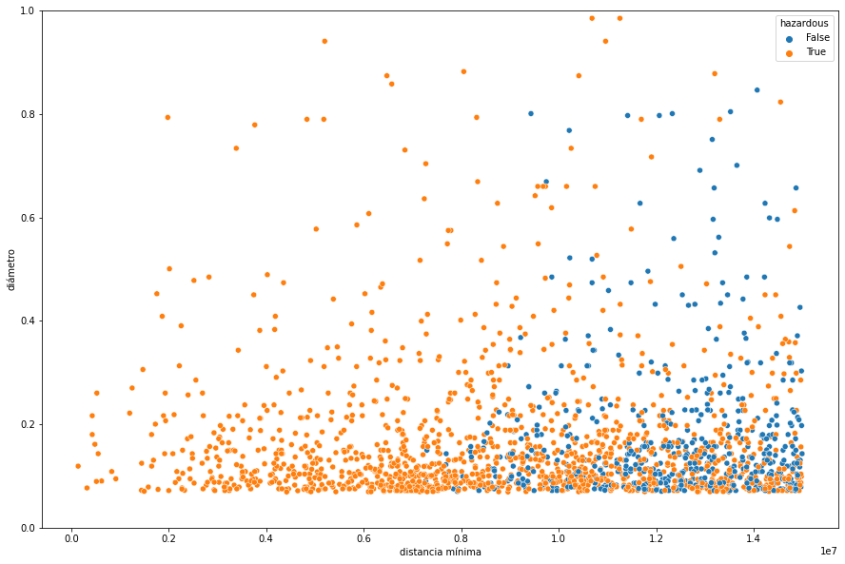
Diámetro vs distancia mínima

Slide 15
2004 HG12 es el asteroide peligroso con menor diámetro, con 54 metros
6400 veces menor que la luna.
54 metros puede ser la mitad de un campo de futbol.
Mientras que 2008 TS26 es el más pequeño considerado no peligroso, con 0.37 m, 10 millones menor que la luna

Slide 16
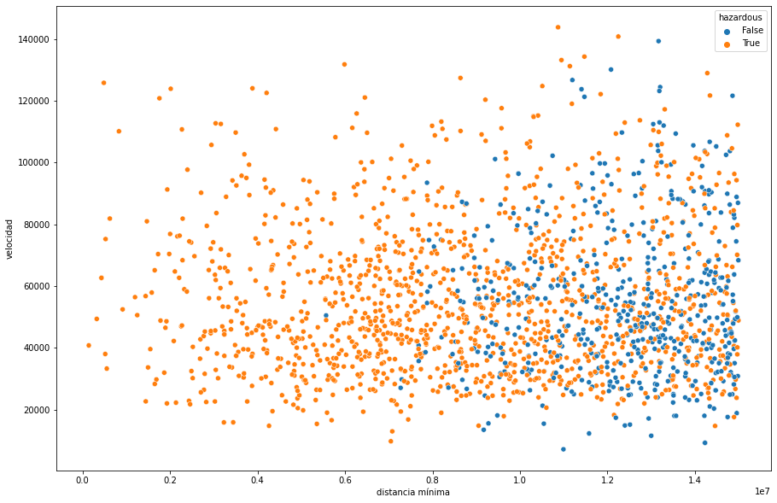
Distancia vs velocidad para diámetro mayor de 0.069 km y una distancia menor de 1.5 e7 km de la Tierra

Slide 17
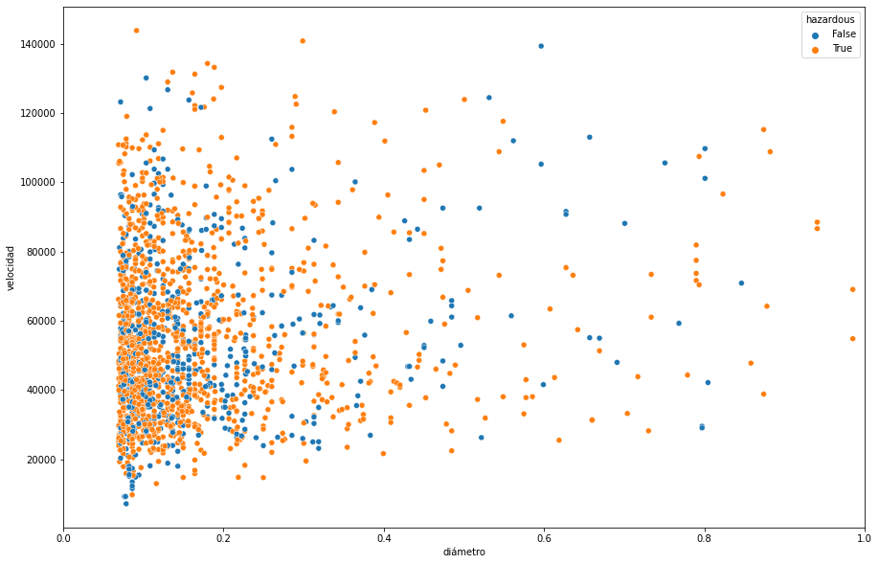
Diámetro vs velocidad para diámetro mayor de 0.069 km y una distancia menor de 1.5 e7 km de la Tierra

Slide 18
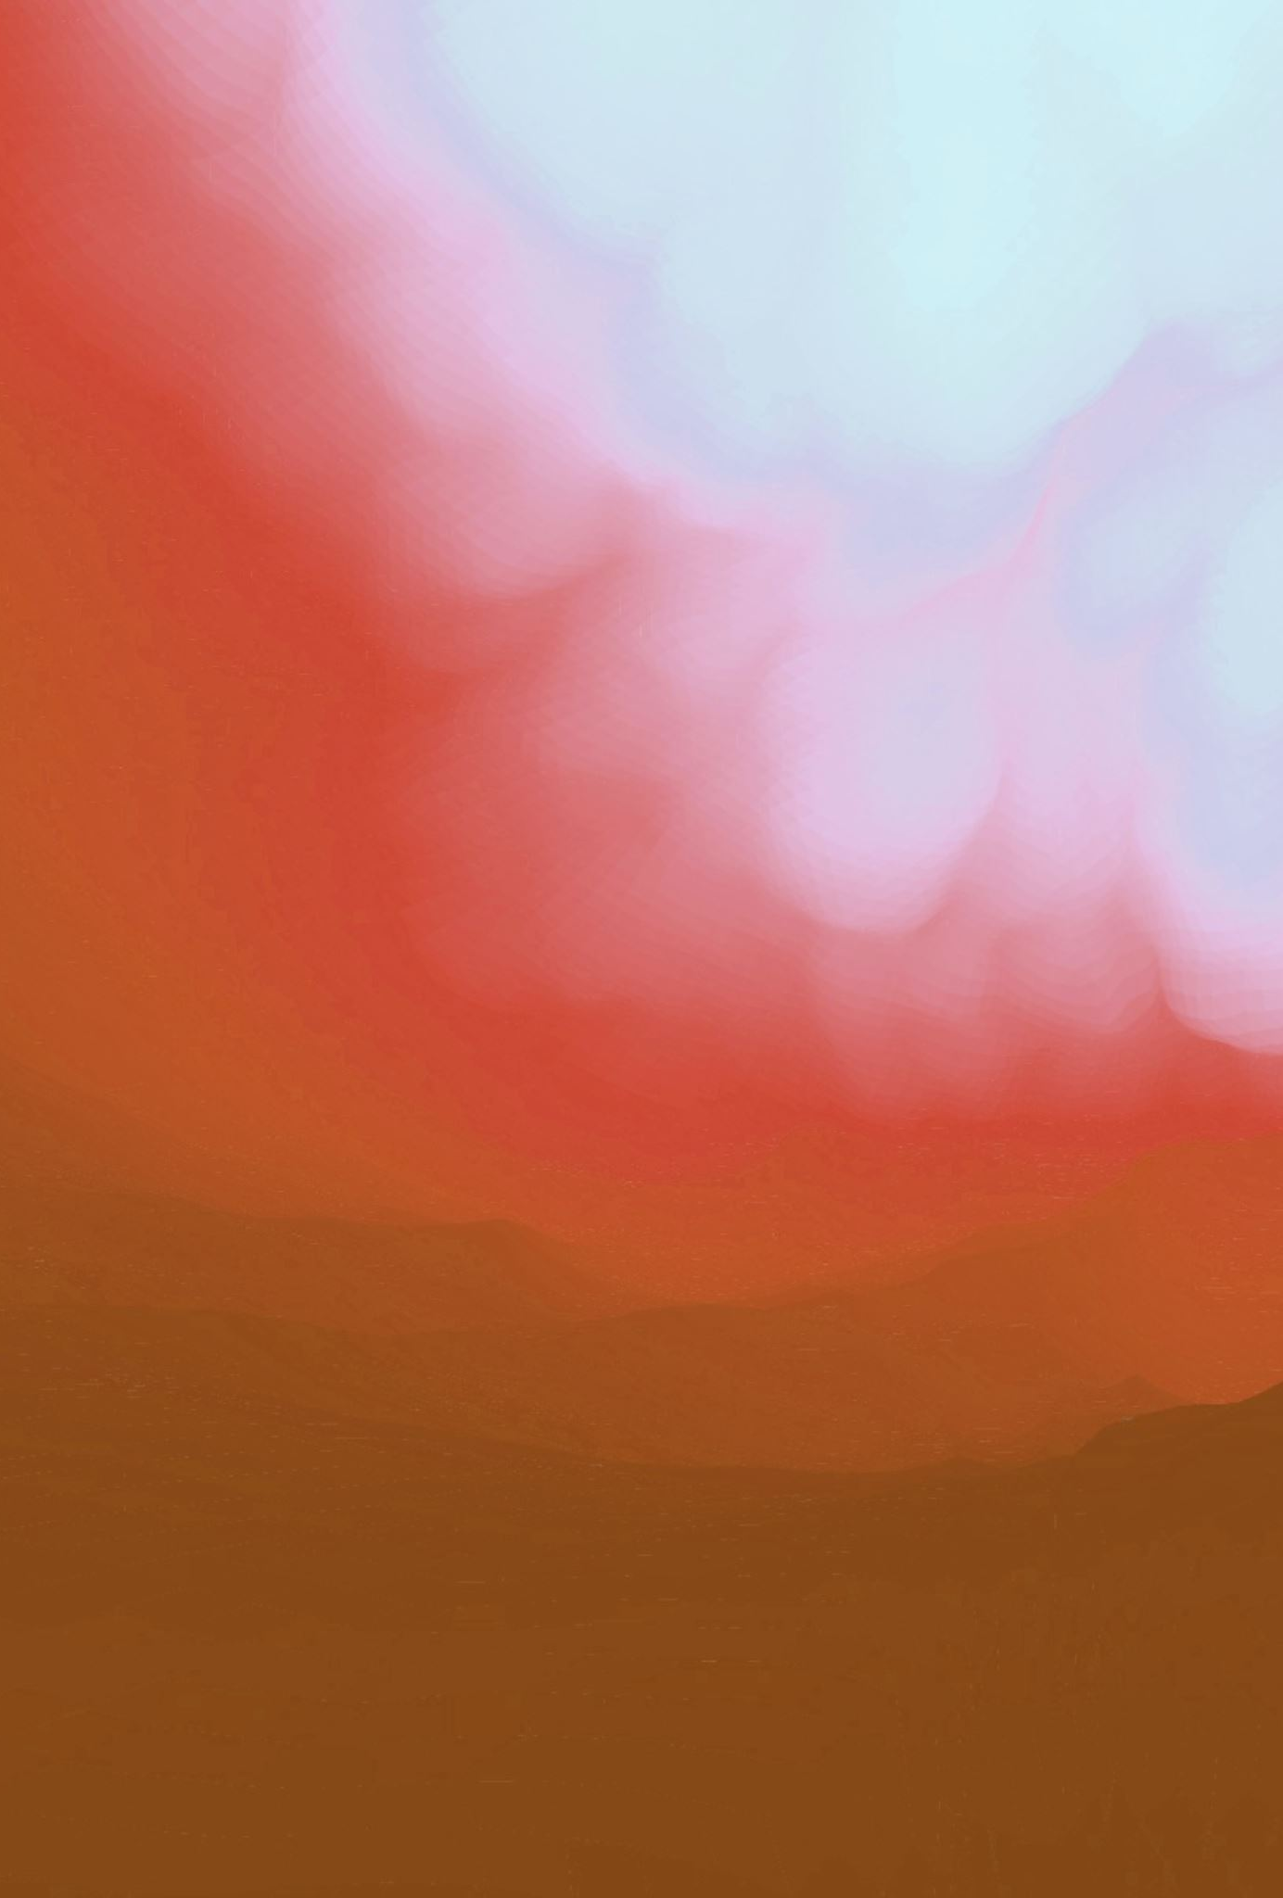
Ejemplos de asteroides
2019 LX4 es el asteroide peligroso con la velocidad más baja. Su velocidad es de 6000 km/s
2018 JD2 es el asteroide peligroso más rápido. Con 200 mil km/s
Se encuentra a 75 millones de km. 200 mil veces la distancia entre la Tierra y la Luna

Slide 19
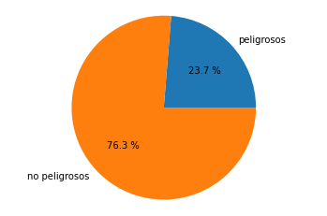
Primeras conclusiones:
*El diámetro es la primera barrera para discriminar si es peligroso o no, el primer valor aparece con un diámetro de 54 m, pero el valor umbral para el que tenemos un gran número de peligrosos es de 69 m.
*La distancia mínima es el segundo criterio en importancia, pero no es tan taxativo.
*Las velocidades no se distribuyen en cúmulos o funciones conocidas. Para diámetros mayores de 69 metros:

Slide 20
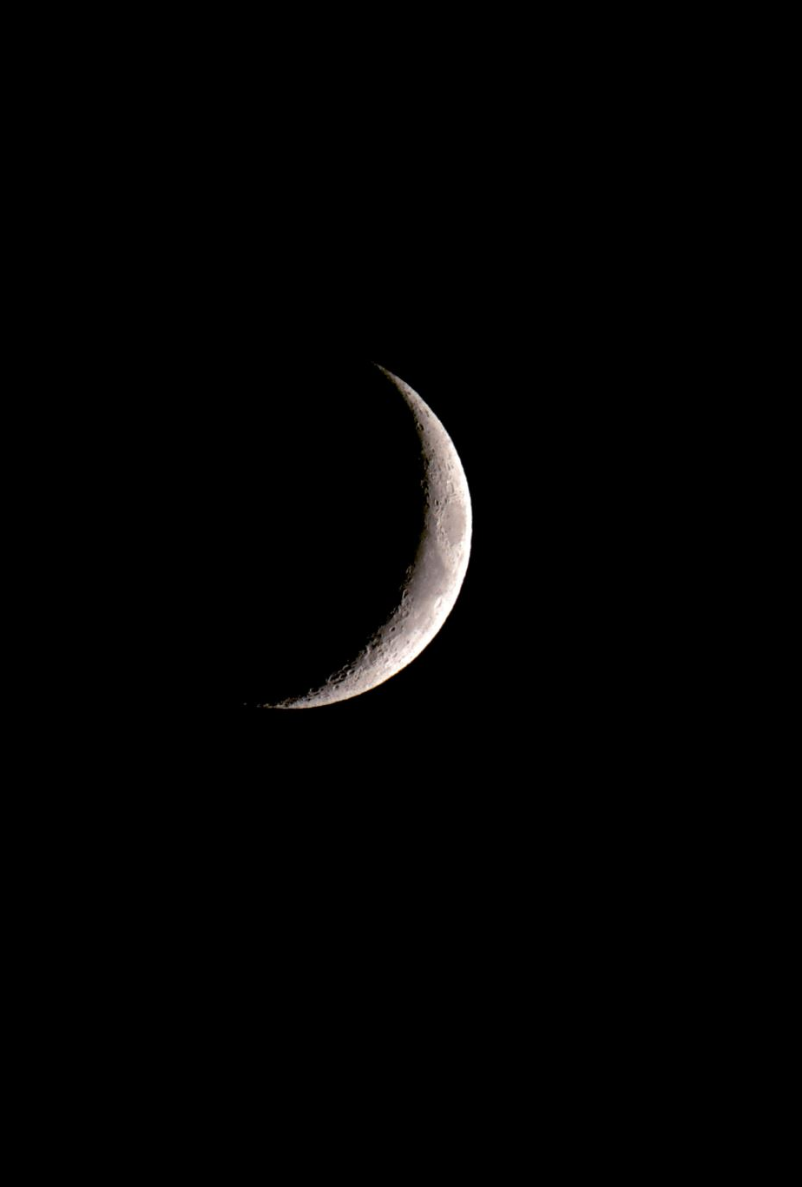
Quedémonos ahora con todas las distancias mínimas de los asteroides, y de los que se conocen varias tomas, quedémonos con la distancia más pequeña.

Slide 21
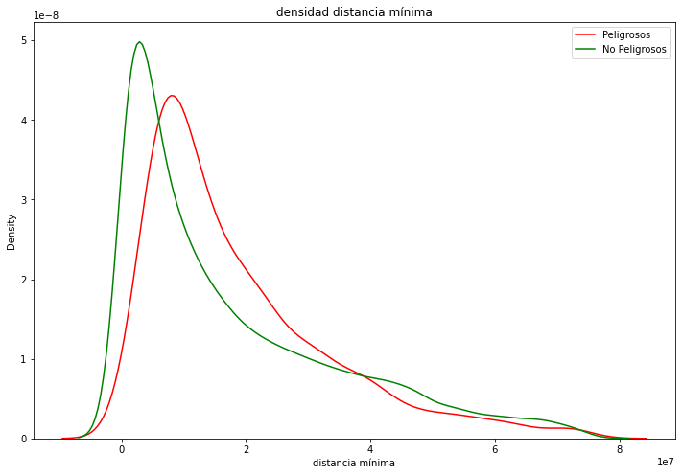
Distribución en función de la distancia mínima

Slide 22
Quedémonos ahora con las velocidades de los asteroides, y de los que se conocen varias tomas, quedémonos con la velocidad más alta.

Slide 23
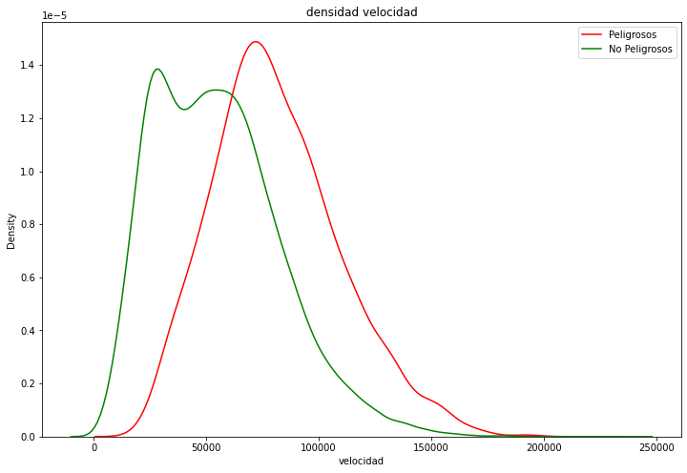
Distribución en función de la velocidad

Slide 24
Quedémonos ahora con todos los diámetros de los asteroides, por supuesto, sin repeticiones

Slide 25
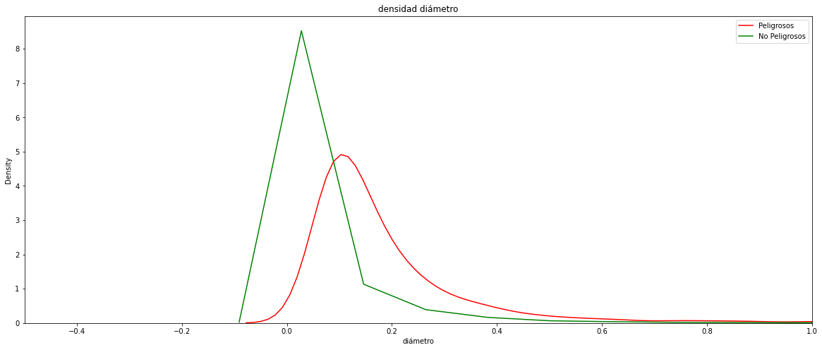
distribución en función del diámetro

Slide 26
Al tener varias tomas de valores para el mismo asteroide en numerosas ocasiones podemos intentar buscar alguna consecuencia de la ley de movimiento de los asteroides y en última instancia aventurarnos a conocer cómo discriminar el nivel de peligro que utiliza la NASA.
Para ello enfrentamos los valores más altos de la velocidad (de los repetidos) frente a los menores valores de las distancias mínimas.
los valores de los diámetros (de los repetidos) frente a los menores valores de las distancias mínimas.

Slide 27
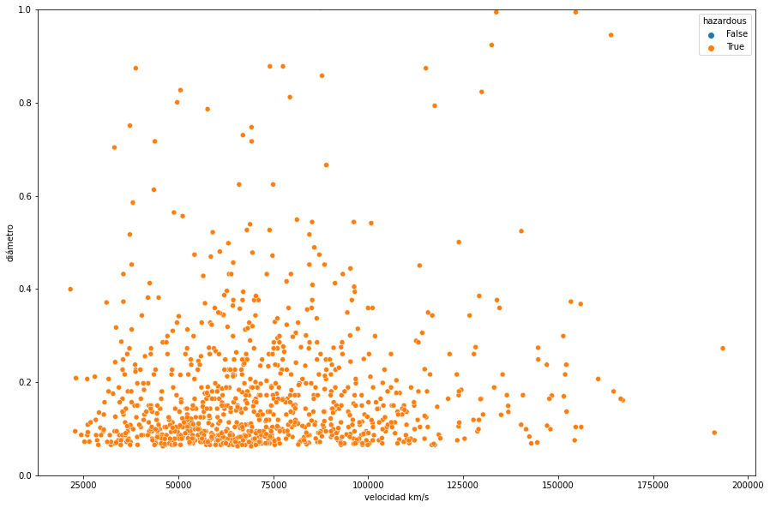
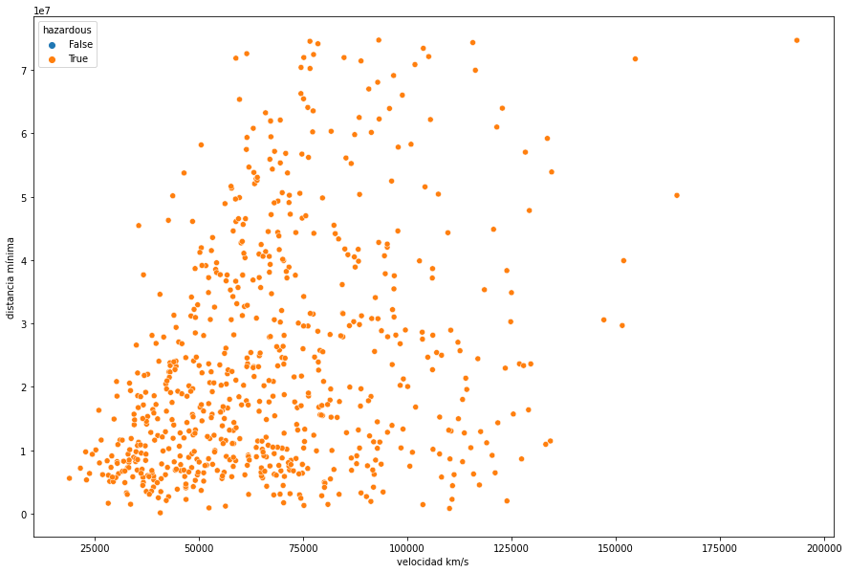
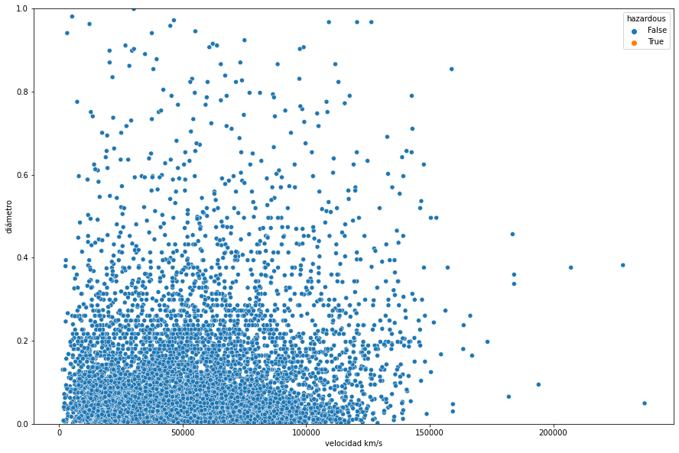
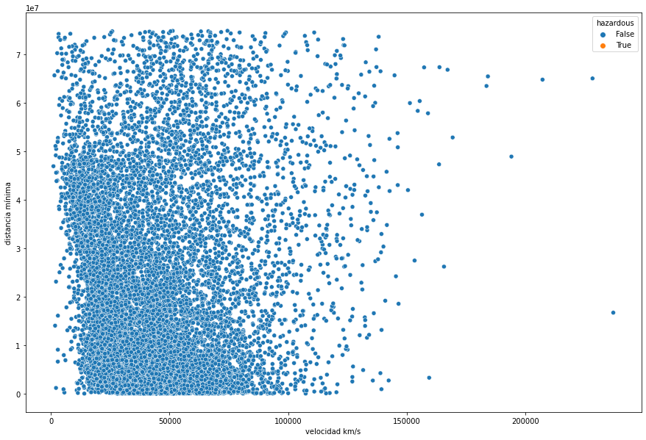

Slide 28
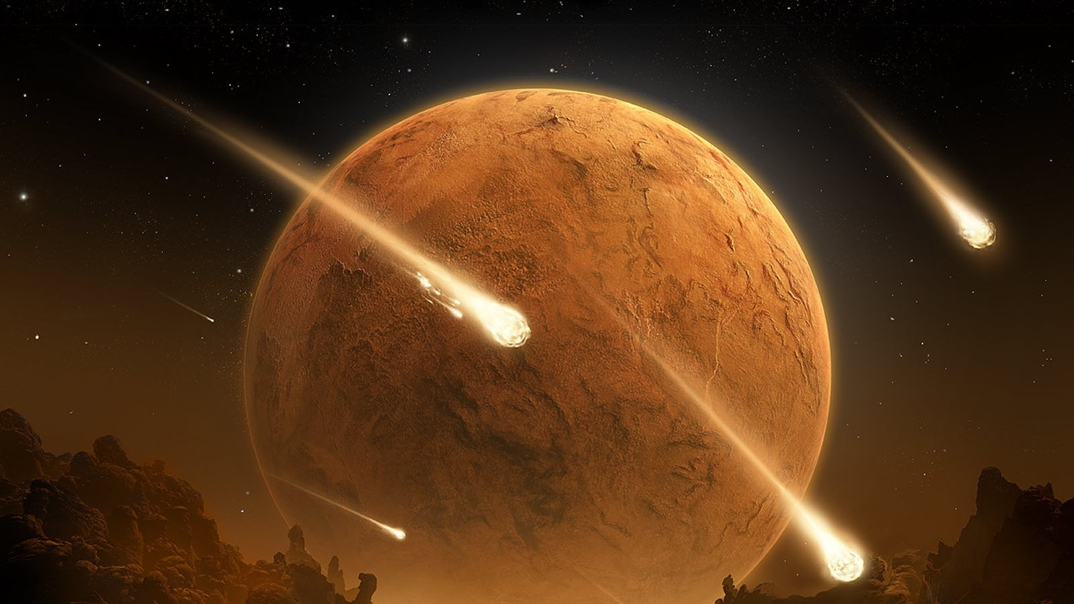
Hubiera sido fantástico que en alguna de estas relaciones encontráramos una acumulación con comportamiento asintótico, pero no aparece esta distribución. Con lo cual:
No podemos llegar a ninguna conclusión cuantitativa respecto a la discriminación del peligro de los asteroides.

